Slide 1

Curriculum Output Prediction From Student Academic Data
อาจารย์ที่ปรึกษา
ผศ. ดร. ธนัญชัย ตรีภาค
1

Slide 2




What is the Problem?
2
Notes:
ทุกท่านเคยสงสัยไหมว่าเราจะทราบผลลัพธ์ของหลักสูตรที่ใช้อยู่ได้ยังไง พูดง่ายๆ เราจะรู้ได้ยังไงว่าหลักสูตรนี้จะผลิตบันฑิตที่มีความสามารถไปทำงานสายงานไหนได้บ้าง

Slide 3


What is the Problem?
3
Notes:
โดยเราจะไม่ทราบ output ของหลักสูตรเลย จนกว่านักศึกษาคนนั้นๆจะจบไป แล้วเลือกงานที่ตนเองทำ แต่ตรงจุดนั้นเองก็ยังไม่ใช้ output ที่แท้จริง สมมุติเหตุการณ์ว่า นศ ปี 4 มีความสามารถในการไปทำงานสายงาน SW, NW ได้แต่สุดท้ายเลือกทำ SW ซึ่งไม่ใช่ผลลัพธ์แท้จริง

Slide 4
What is the Problem?
4
Notes:
เพราะเราต้องการจะทราบว่าจริงๆแล้วนักศึกษาคนนั้นๆมีความสามารถที่จะไปทำอะไรได้บ้างต่างหาก ซึ่งข้อมูลตรงส่วนนี้เองเป็นสิ่งที่หน่วยงานภายนอกต้องการที่จะทราบเพื่อจะได้รู้ว่าหลักสูตรที่ใช้อยู่นั้น จะผลิตบันฑิตที่มีความสามารถทำงานในสายใดบ้างแล้วจำนวนเท่าไหร่

Slide 5
What is the Problem?
หน่วยงานภายนอกต้องการทราบผลลัพธ์สายงานอาชีพของนักศึกษาจากหลักสูตรปัจจุบัน
& นักศึกษาในปัจจุบันไม่รู้ว่าเกรดที่ตัวเองมีนั้น มีความสามารถไปสายงานไหนได้บ้าง
5
Notes:
นำมาสู่ปัญหาหลักของเรานะคะ...
คำว่าหน่วยงานคือไม่ว่าจะเป็นบริษัทข้างนอก กระทรวงอุดมศึกษา เขาอยากรุว่ากำลังผลิตได้เท่าไหร โดยจะเข้ามาสอบถาม ว่าหลักสูตรเราผลิตได้อาชีพไรบ้าง ซึ่งที่ผ่านมาเราตอบได้แค่ว่าที่ผ่านมาไปทำอะไรบ้าง ซึ่งไม่ใช่ความสามารถที่แท้จริงของหลักสูตร

Slide 6






OBJECTIVE
6
Notes:
ซึ่งจะนำมาสู่วัตถุประสงค์ของเราโดย เราต้องการจะสร้างระบบที่ใช้ในการคาดเดาผลลัพท์จำนวนของ บันฑิตในสายงานต่างๆที่จบมาจากหลักสูตรนี้ รวมทั้ง ช่วยให้นักศึกษาที่เรียนอยู่ในปัจจุบันได้ทราบว่าเกรดของตนเองในตอนนี้เมื่อเรียนจบไปแล้วจะมีความสามารถที่จะไปทำสายงานอะไรได้บ้าง แล้วนำผลลัพธ์จากระบบดังกล่าวสร้างเป็นแผนภาพกราฟฟิกให้หน่วยงานภายนอกและนักศึกษานำไปใช้ประโยชน์ด้าน
Data Analytic ต่อไป

Slide 7

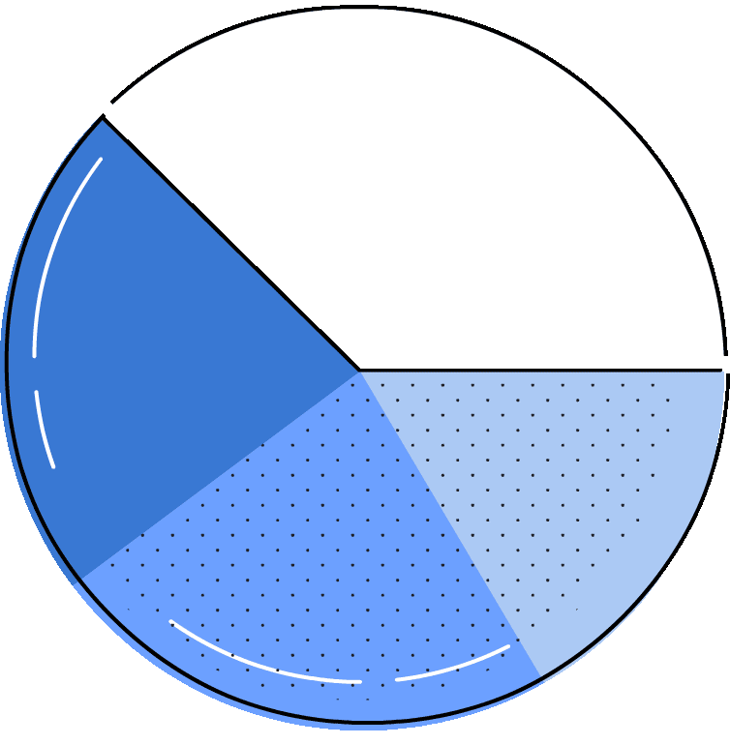

Our Solution
01
02
03
การวิเคราะห์ข้อมูลที่มีอยู่ตั้งแต่อดีตจนถึงปัจจุบัน
การนำข้อมูลผลการเรียนของนักศึกษาในอดีตมาใช้
Data Analytics, Prediction, Visualization
7
Notes:
โดย solution ของเรานะครับ
1 คือเราจะทำการวิเคราะข้อมูลของบันฑิทตั้งแต่อดีตจนถึงปัจจุบัน
2 นำข้อมูลดังกล่าวมา
สร้างแบบจำลองขึ้นมา
3 นำผลลัพธ์ของแบบจำลองมาแสดงผลเป็นภาพกราฟฟิก

Slide 8



SCOPE
01
02
SCI-KIT Learn base Model
Data from registry office
03
Data on past academic only past 2 years
8
Notes:
ในส่วนของข้อจำกัดของโครงงานนะโดยจะมีด้วยกันอยู่ 3 ข้อ
1 Algorithm ในระบบทั้งหมดจะใช้ Algorithm svd กับ random forest ซึ่งเป็นพื้นฐานตาม library ของ scikit-learn เท่านั้น ไม่มีการประยุกต์ใช้จาก research paper อื่น ๆ ใช้
2 ข้อมูลผลการเรียนในอดีต จะได้จากสำนักทะเบียน และประมวลผล โดยกรรมการหลักสูตรจะเป็นผู้ร้องขอข้อมูลดังกล่าวและนำเข้าระบบ และ เก็บ survey จากบันฑิตเอง
3 ข้อมูลผลการเรียนในอดีตย้อนหลังมีเพียง 2 ปี
ในส่วนของ ทำให้การทำงานถูกกรอบด้วยจำนวนแค่นี้

Slide 9
Related Research
Research that made our project possible
การสร้างรายการเพลงโดยใช้การกรองร่วมแบบเซสชั่นที่เพิ่มขึ้นด้วยกลไกการลืมและการวิเคราะห์สถิติเชิงมุม
ระบบแนะนำสินค้าอาหารโดยใช้ระบบแนะนำแบบผสมผสาน
9

Slide 10
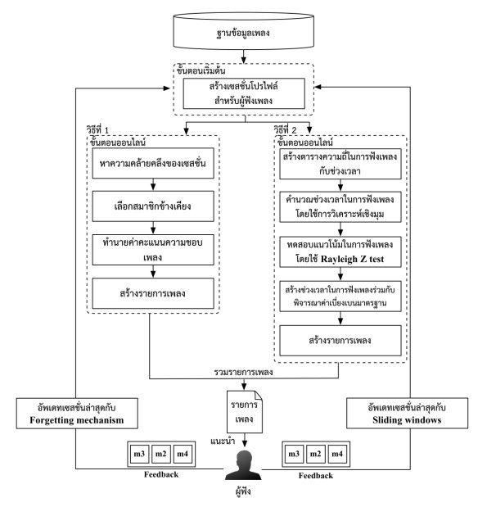

การสร้างรายการเพลงโดยใช้การกรองร่วมแบบเซสชั่นที่เพิ่มขึ้นด้วยกลไกการลืมและการวิเคราะห์สถิติเชิงมุม
เราได้นำวิธีการการนำเข้าและส่งออกข้อมูลของงานวิจัยนี้มาใช้งาน
GRADE MODEL
CAREER MODEL
FILLED GRADE DF
TRANSPOST DF
RESULT
RESULT
MERGE RESULT
10

Slide 11


ระบบแนะนำสินค้าอาหารโดยใช้ระบบแนะนำแบบผสมผสาน
01
02
นำผลลัพธ์การทดลองของงานวิจัยมาเป็นรากฐานในการตัดสินใจ ในการใช้ Model
นำวิธีการวัดประสิทธิภาพของแบบจำลองจากงานวิจัยมาปรับใช้
11

Slide 12







โครงสร้างระบบ
Client
Server
Database
12
Notes:
ฝั่งfrontendของเรานะคะ จะใช้เป็น react ส่วนของbackend เราจะใช้เป็น Django เฟรมเวิร์กเว็บไซต์ เขียนโดยภาษาไพธอนค่ะ และเลือกใช้ docker เพื่อสร้างกลุ่มของสภาพแวดล้อมจำลองหรือ container โดยมี docker compose จัดการการทำงานของแต่ละ compose ส่วนของดาต้าเบสจะใช้เป็นmariadb

Slide 13
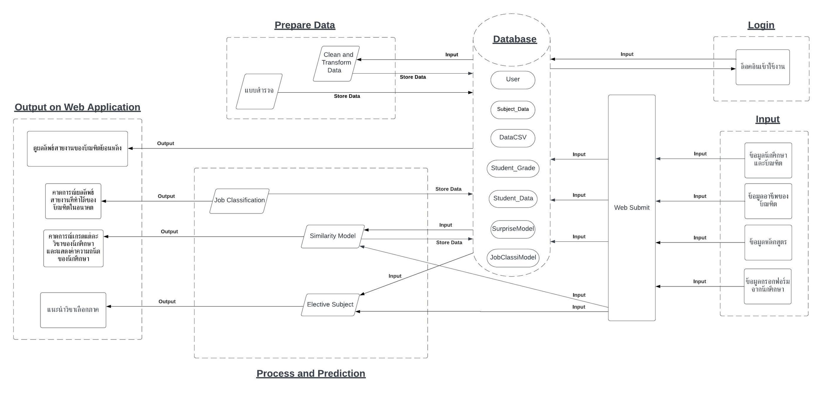
แผนการทำงาน
13
Notes:
โครงสร้างการทำงานของระบบได้อธิบายถึงการเชื่อมต่อระหว่างส่วนต่างๆของระบบ เริ่ม
ตั้งแต่ส่วนของ Input ที่ทำหน้าที่รับข้อมูลเข้ามาจากการสำรวจ และจากกรรมการหลักสูตร แล้วเก็บไว้ในส่วนของ Database จากน้้น ส่วน
ของ Prepare Data จะนำข้อมูลจากส่วนของ Database มาเตรียมข้อมูลให้พร้อม เมื่อทำเสร็จแล้ว จะทำการส่งกลับไปอัป
เดตยัง Database ส่วนของ Process and Prediction จะนำข้อมูลที่ได้ไปเข้าอัลกอริทึมเพื่อ Process
ผลลัพธ์ออกมาแสดงผลบน Web Application

Slide 14


การเตรียมข้อมูล
01
02
สำรวจแบบสอบถามอาชีพบัณฑิต
Clean , Transform and Ingestion process
14

Slide 15




สำรวจแบบสอบถามอาชีพบัณฑิต
01
04
สร้างแบบสำรวจการมีงานทำ
นำชุดข้อมูลที่ได้มา Encrypt
02
กระจายแบบสำรวจผ่านช่องทาง online
03
ลงพื้นที่เก็บแบบสำรวจด้วยตัวเอง
15
Notes:
เนื่องด้วยมีเรื่องของ PDPA เข้ามาเกี่ยวข้อง ข้อมูลของรุ่นพี่ จะส่งให้กับอาจารย์ที่ปรึกษาทำการ encrypt ก่อนนำเข้าสู่กระบวกการทำงานในขั้นต่อไป

Slide 16
Clean , Transform and Ingestion process
ข้อมูลจากสำนักทะเบียน
ข้อมูลจากแบบสำรวจ
Encrypt รหัสนักศึกษา
แยกชุดข้อมูลออกเป็น 2 ส่วน
1) Student Data
2) Student Grade
นำเอาข้อมูลสายงานอาชีพมา Join
นำข้อมูลทั้ง 2 ส่วนเก็บลงในฐานข้อมูล
Encrypt รหัสนักศึกษา
clean data ที่ไม่จำเป็นออก
ทำการปรับหมวดหมู่ของอาชีพ
จัดการกับอาชีพที่มีสมาชิกน้อย
นำข้อมูลไป join กับ student data
16
Notes:
ในส่วนต่อมานะครับจะเป็นส่วนของคลีนทานฟอร์มและอินเจ็คชั่นโปรเจค

Slide 17
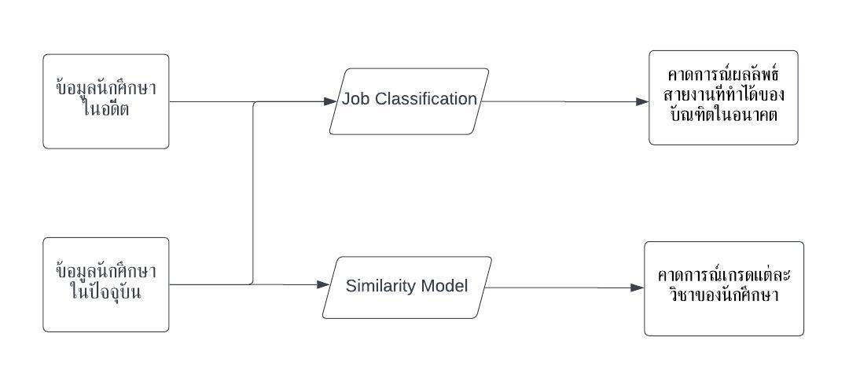
พัฒนา Model
01
02
Similarity Model
Job Classification Model
17
Notes:
อธิบายในการพัฒนาเรามี2โจทย์ โจทย์แรกเราคืออาชีพ เราเลยต้องเอาอดีตมาทำ หาอนาคต
จะเอาอะไร เลยต้องทำ modelนี้
บอกดักไว้ว่าทำไมใช้โมเดลนี้ ข้อมูลมันอะไรยังไง ข้อมูลนี้จึง เหมาะสมที่จะใช้ modelนี้ บลาๆ

Slide 18
Similarity Model
01
04
แปลง input grade ของ user เป็น dataframe
ทำการ Hyperparameter Tuning
02
05
สร้าง dataset จากการ query ข้อมูลจากฐานข้อมูล
ทำการวัดประสิทธิภาพด้วยค่า RMSE
03
ทำการสร้างแบบจำลองจากชุดข้อมูล
18

Slide 19
Job Classification Model
01
04
กำหนดปีของหลักสูตรที่จะนำแบบจำลองไปทำนาย
ทำการ Hyperparameter Tuning
02
05
สร้าง dataset จากการ query ข้อมูลจากฐานข้อมูล
ทำการวัดประสิทธิภาพด้วยค่า Accuracy
03
06
ทำการสร้างแบบจำลองจากชุดข้อมูล
แปลงแบบจำลองเป็น Binary แล้วเก็บลงฐานข้อมูล
19
Notes:
เจอปัญหาไรก้บ่นไปเลยระหว่างนี้

Slide 20
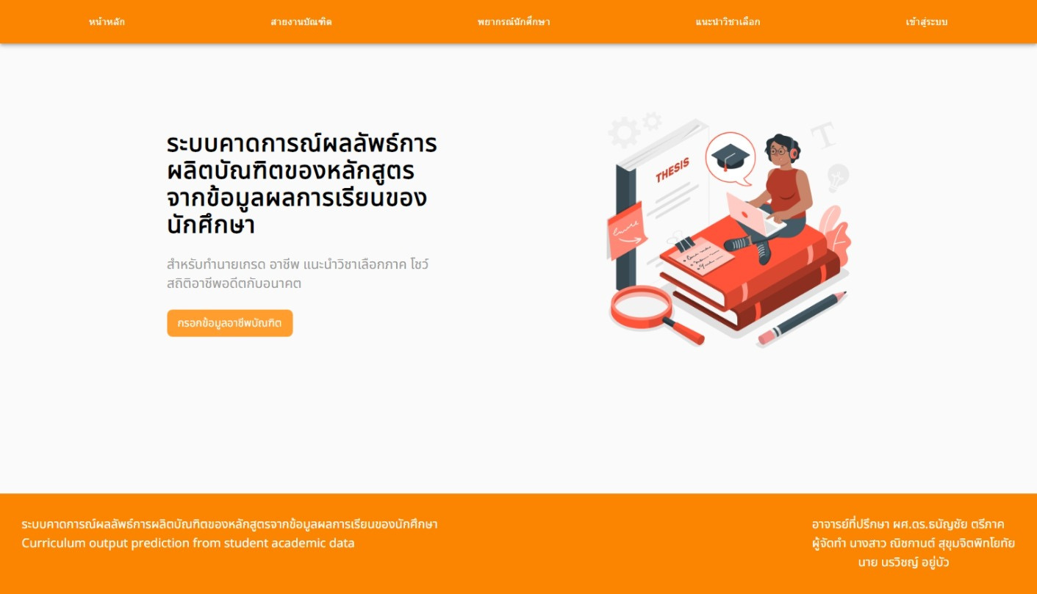
WEB APPLICATION
20
Notes:
ในส่วนของ WEB Application แบ่งออกเป็ น 6 ส่วนคือ หน้าหลัก สาย
งานบัณฑิต พยากรณ์นักศึกษา แนะน าวิชาเลือก ล็อคอิน อัปโหลดไฟล์ โดยใช้ Figma ในการ
ออกแบบส่วนต่อประสานผู้ใช้

Slide 21
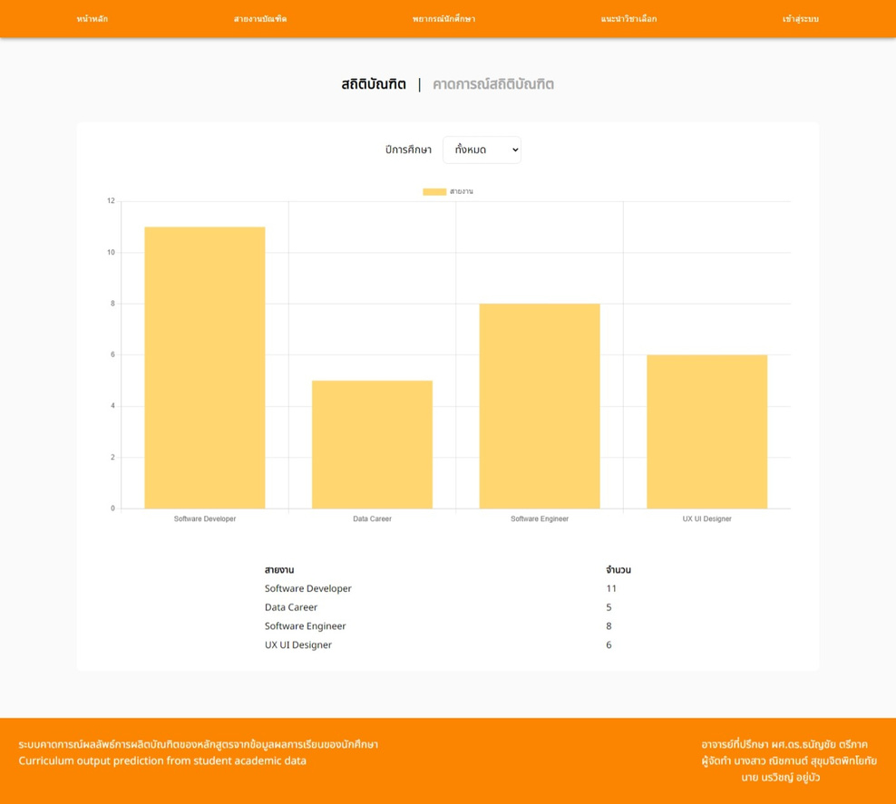
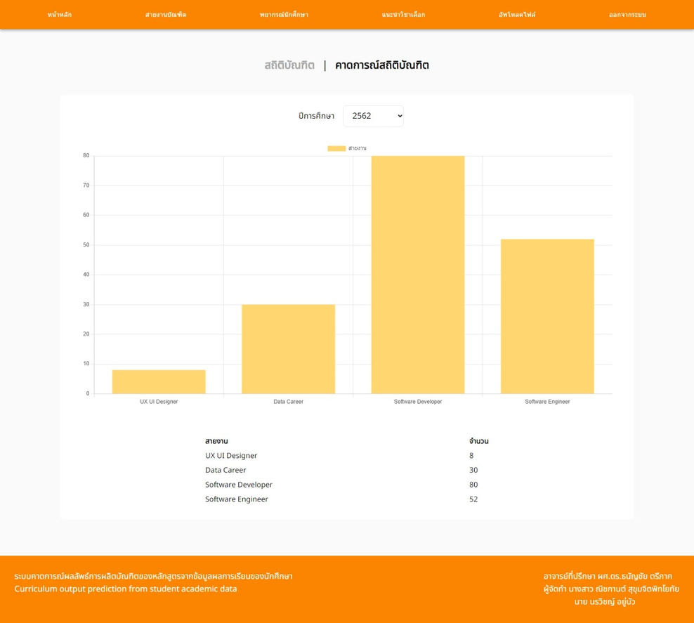
ผลลัพธ์
ค่า Accuracy ของอัลกอริทึม Random Forest Classification ร่วมกับการปรับลดจำนวนของกลุ่ม
ผลลัพธ์นั้นออกมาอยู่ที่ 0.75 หรือคิดเป็น 75%
21
Notes:
จากปัญหาเดิม เราอยากรุว่าจริงๆทำงานอะไรได้บ้าง
ข้อมูลทางซ้ายคือข้อมูลจริง
จากข้อมูลที่เรามีตอนนี้ ข้อมูลที่ผ่านการcleanแล้ว เนื่องจากชุดข้อมูลที่เราได้มามีอาชีพอย่าง...บลาๆมา มีจำนวนน้อยมากเราไม่สามารถมาใช้พรีดิกได้ เราเลยปรับลด class อาชีพให้เหมาะสม แล้วได้ออกมาประมาณนี้ แล้วนำไปพรีดิกได้ออกมาทางขวา จากข้อมูลที่เอาไปทำได้ผลลัพไปทำแต่ละสายได้กี่คนๆ ถ้าเรามีข้อมูลอาชีพมากพอในเคสนี้ จนคลาสมีมากกว่า5คนในกลุ่มนั้น เราจะสามารถมีคลาสใหม่ขึ้นมา แล้วจะพรีดิกได้เพิ่มขึ้น คนที่ทำซอฟแวรอาจไปเปนเนคเวิคก้ได้ แต่เจเนเรทตามโมเดลชุดเดิมได้

Slide 22
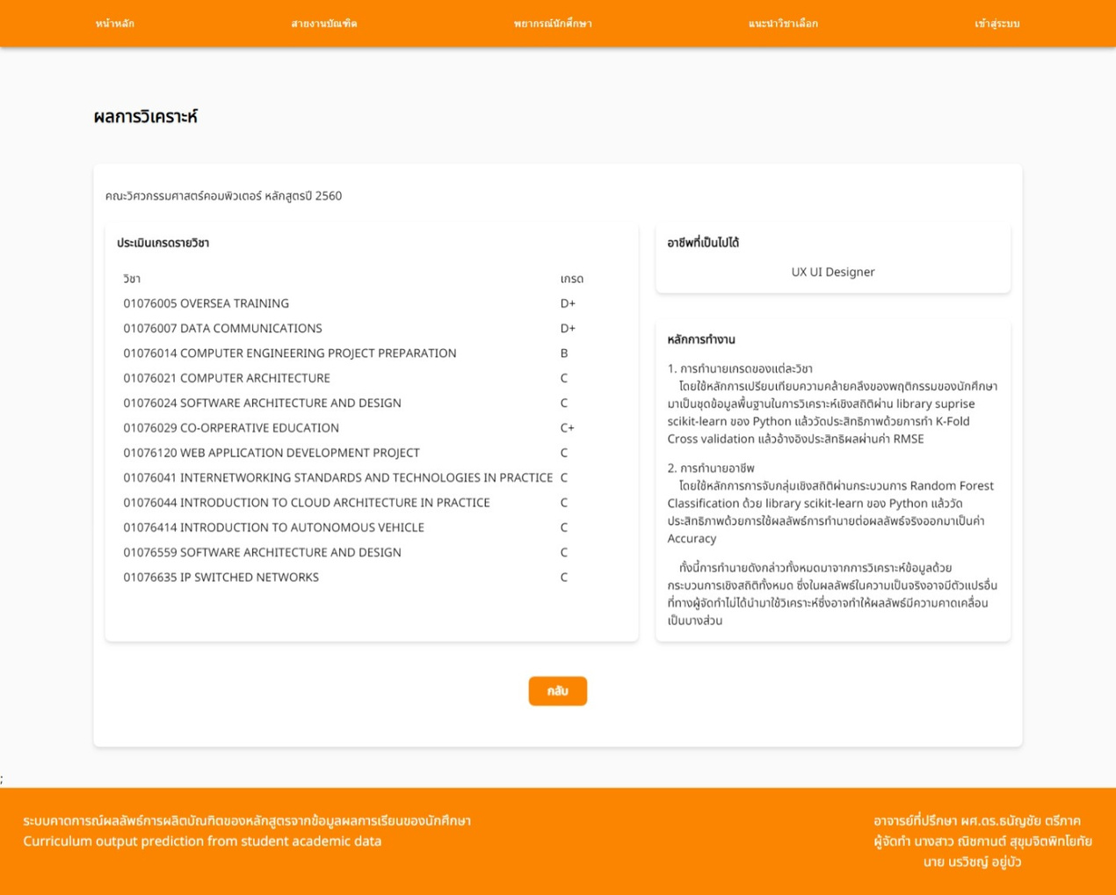
ผลลัพธ์
ชุดข้อมูลในส่วนของหลักสูตรวิศวกรรมคอมพิวเตอร์มีค่า RMSE อยู่ที่ 0.5751 และในส่วนของหลักสูตรวิศวกรรมคอมพิวเตอร์(ต่อเนื่อง)มีค่า RMSE อยู่ที่ 0.7351 ซึ่งเมื่อวัดจากช่วงของ Rating หรือ Grade ของชุดข้อมูลที่อยู่ตั้งแต่ 0 ถึง 4
22
Notes:
เปนการทำนายทางสถิติ คาดการณ์เกรดตามข้อมูลสถติที่เรามี

Slide 23
แนวทางพัฒนาต่อ
01
พัฒนาค่าผลลัพธ์ Accuracy ของ Model Job Classification ให้ถึง 0.9
02
สำรวจข้อมูลและใช้ข้อมูลของนักศึกษามากขึ้น
23
Notes:
สิ่งที่เราทำเราต้องการประเมิณหผลเนื่องจากข้อมูลที่เรามีมันมีน้อย สิ่งที่ควรจะทำกคือสำรวจ ให้คลาสอาชีพมีเยอะขึ้น เพื่อให้ตัวชาตของเรามันครบ คลาสจำนวนอาชีพให้หลากหลายมากขึ้น

Slide 24
THANK YOU
FEEL FREE TO ASK A QUESTION
นางสาว ณิชกานต์ สุขุมจิตพิทโยทัย 62010299
นาย นรวิชญ์ อยู่บัว 62010465
24

